Slide 1
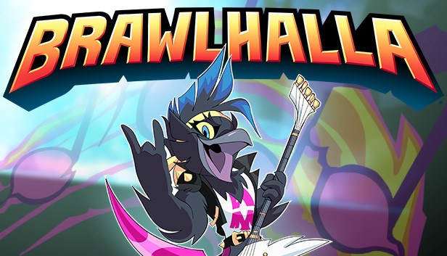
Brawlhalla
משחק לחימה דו-ממדי שבו המטרה העיקרית היא להפיל יריבים מפלטפורמה.

Slide 2
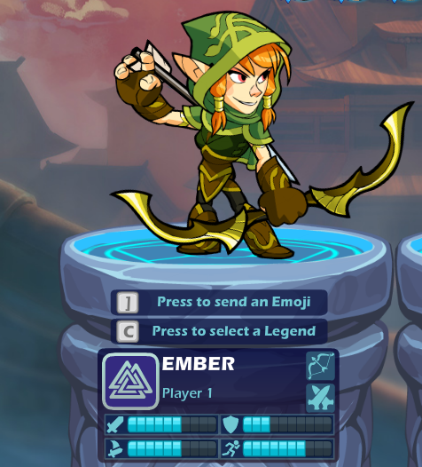
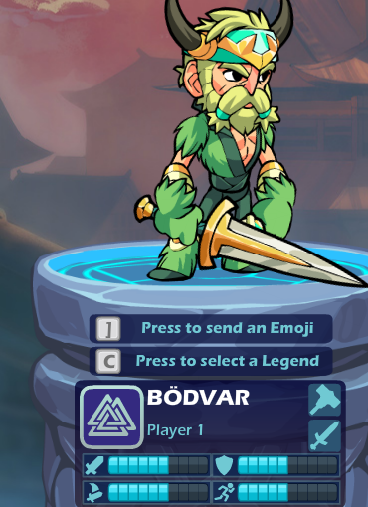
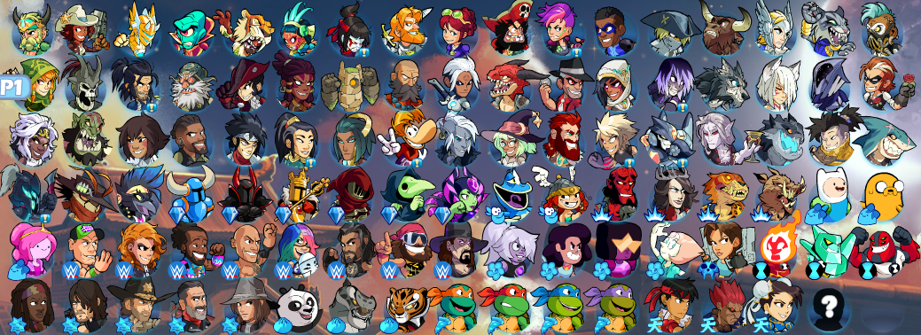
אתגר
במשחק עשרות דמויות, לכל דמות יש סט נשקים שונים, מהירות התקפה, עוצמת הגנה ועוצמת התקפה שונים.
Notes:
ניתן לראות דוגמה ל-2 דמויות, ולמטה את התכונות שלהן. הדמות Ember יותר מהירה מ-Bodvar, אך עם הגנה נמוכה יותר.

Slide 3
למשחק דרושה מהירות תגובה גבוהה, והידע על ההתקפות של כל דמות. לא ניתן לבחור רמות קושי באופן ידני, אך ניתן לשחק מול המחשב ולשחק בצורת "אימון" שבו המחשב אינו מגיב אלייך.
השחקן מדורג ביחס לאחרים, כך שכאשר הוא בוחר לשחק עם אחרים הוא מקבל אנשים תואמים לרמתו. אם השחקן משתפר, כך עולה רמתו ובהתאם האנשים המתואמים לו.
התקפה מהירה
התקפה איטית
שילוב התקפות

Slide 4
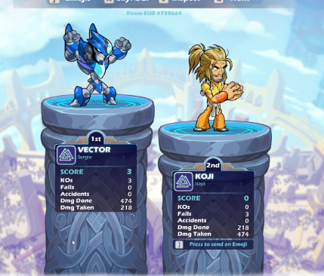
זרימה
"המצלמה" שדרכה רואים את המשחק משתנה באופן דינמי, כאשר הדמויות של האויב רחוקות מן השחקן, המצלמה מתרחקת בכדי שיוכל לראותם בכל עת. המשחק נותן משוב להתקפות שלך – כאשר השחקן פוגע באחד היריבים שלו הוא מהבהב, ואף יכול "להתעופף" אחורנית מן העוצמה של המכה. כאשר השחקן מנצח, הוא עומד על במה והשחקנים האחרים מוחאים לו כפיים.

Slide 5
שעשוע
המשחק תחרותי ובעל כמה סוגים שונים של תחרויות:
אחד על אחד - משחק שבו אחד מנסה להפיל את השני
כולם נגד כולם – משחק שבו יש מספר שחקנים כאשר כל אחד מנסה להפיל את השאר
טורניר – משחק עם מספר קבוצות, הטובים מכל ממשיכים לשלב הבא שבו נלחמים שוב וכך הלאה עד שנשאר רק אחד.
2 נגד 2 – חוברים לשחקן אחר ונלחמים מול שני יריבים אחרים

Slide 6
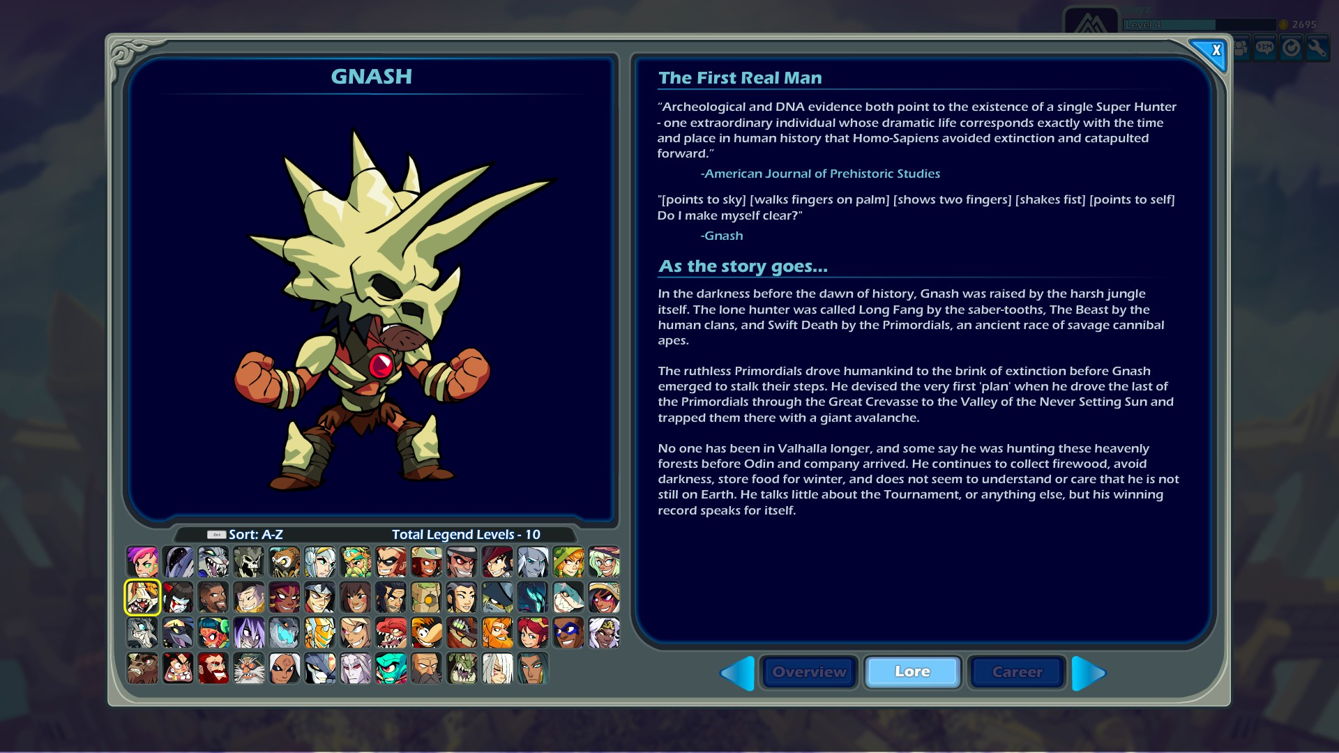
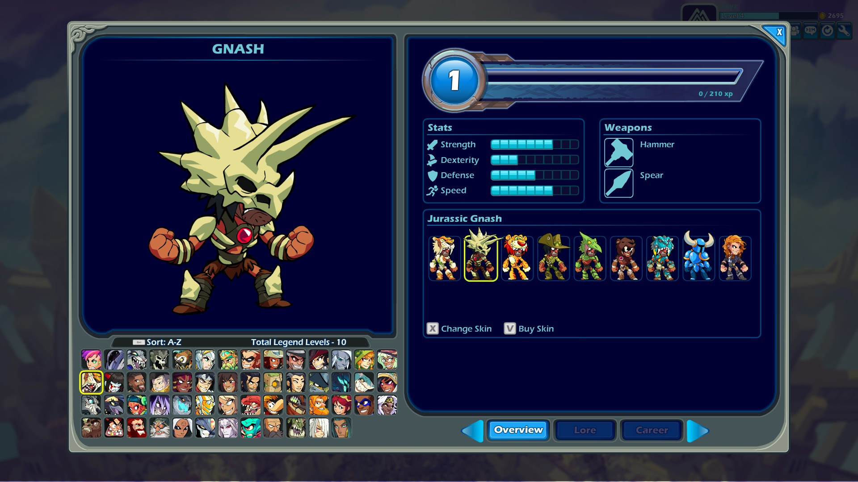
סיפור-רקע + עלילה
לכל דמות יש שם, ציטוט וסיפור רקע קצר – אך לרקע הזה אין משמעות רבה או ערך מוסף למשחק – ניתן להנות מהמשחק מבלי לדעת כלל שיש סיפור רקע.
הסיפורים מופיעים בכפתור מיוחד בתפריט המאפשר לראות את התכונות של ה"אגדות" איתם משחקים
למשחק אין עלילה מרכזית – כל הדמויות הן "אגדות", הנלחמות אחד בשנייה.
לשחקן אין כל השפעה על העלילה.

